Slide 1



CAPSTONE PROJECT
MARISEHAT
Iqbal Damar Istiqlal (CF-003)
A11201810919

Slide 2
MariSehat
Adalah klinik layanan kesehatan yang menyimpan scan hasil lab atau salinan resep kesehatan masyarakat secara digital. MariSehat ingin menyimpan data kesehatan itu secara aman di Microsoft Azure

Slide 3
Memmiliki ruang khusus yang aman yang dapat diakses secara langsung oleh komputer, aplikasi, dan web API.
Mendukng secara otomatis tier penyipanan sesuai dengan waktu umur berkas yang dapat ditentukan.
Solusi Teknis
Memberikan akses API bagi aplikasi pihak ketiga secara aman untuk dapat mengakses berkas tersebut.
Memetakan kepemilikan berkas melalui metadata atau sejenisnya kepada pasien tertentu.

Slide 4
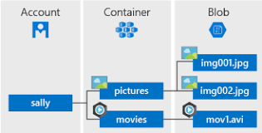
Azure Blob Container

Slide 5
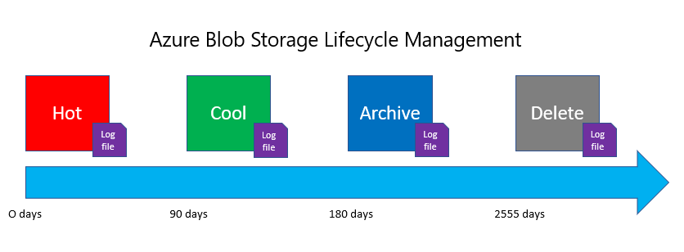
Azure Blob Lifecycle Management

Slide 6

Terima Kasih

